Slide 1
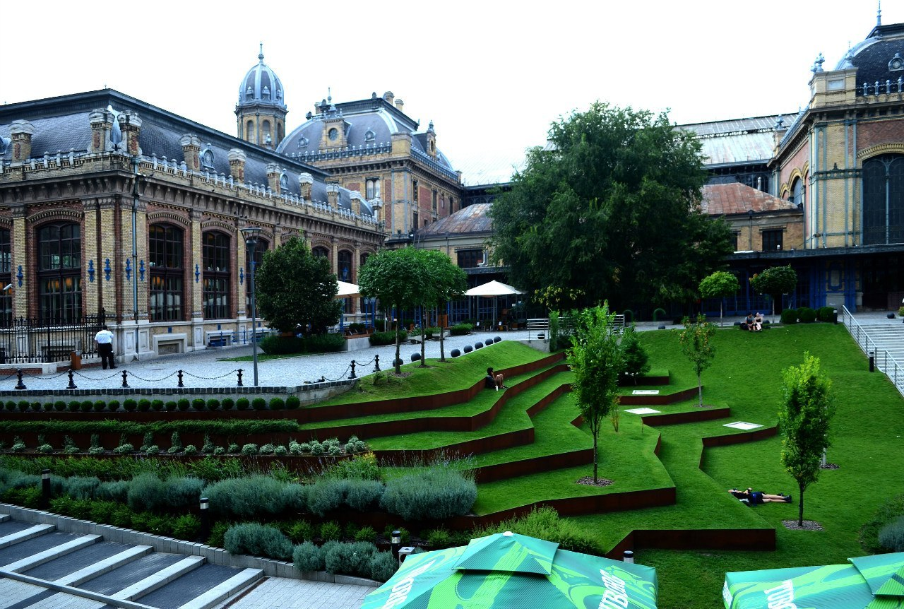
Презентація на тему:
“Угорщина після
Другої Світової війни”

Slide 2
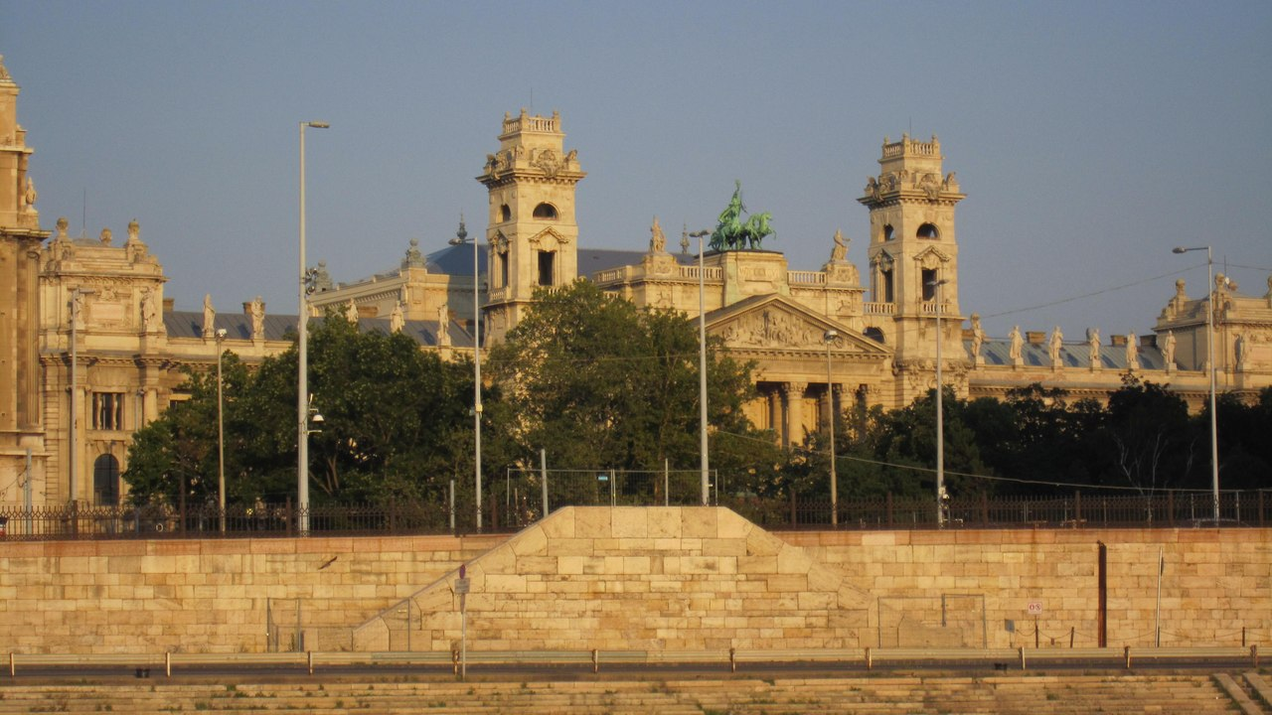
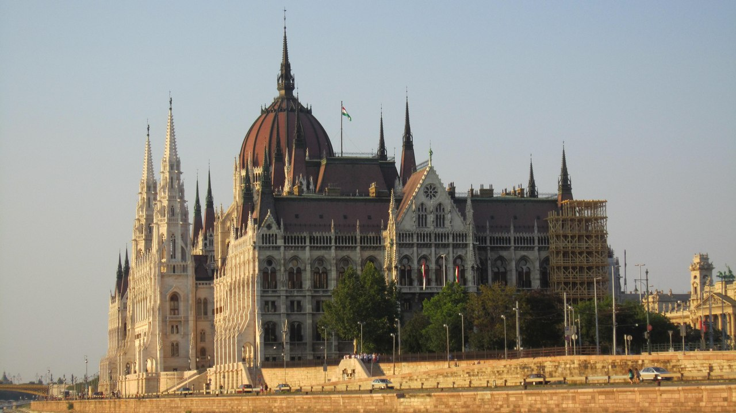
Столиця Угорщини є Будапешт. Будапешт по праву вважають однією з гарніших столиць Європи. До 1872 р. столиця Угорщини являла собою три самостійних тери-торії : Буда, Пешт і Обуда.

Slide 3
Географічне положення Угорщини - розташована у Центральній Європі – Південно-Східна частина, (між 45,48' та 48,35' градусами північної широти і 16,05' та 22,58' градуса-ми східної довготи). Межує з Україною (спільний кордон - 103 км), Румунією (443 км), Сербією та Чорногорією (151 км), Хорватією (329 км), Словенією (102 км), Австрією (366 км), Словаччиною (515 км).

Slide 4
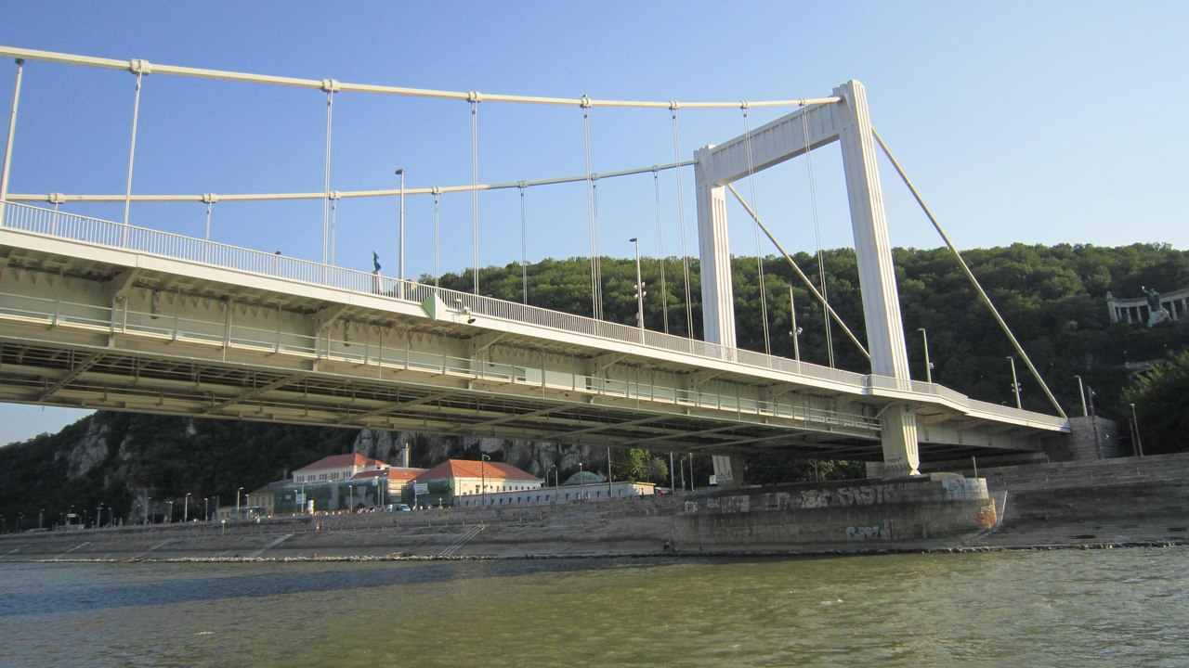
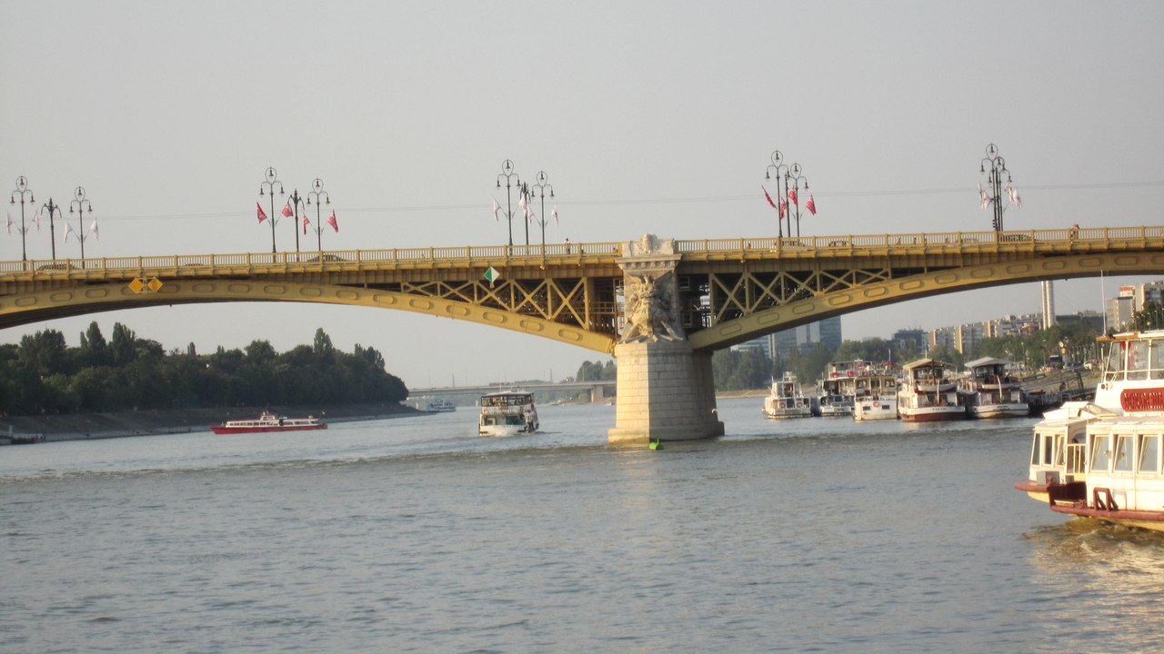
Територія Угорщини переважно рівнинна. Дунай, що формує частину угорсько-словаць-кої межі ділить країну на два регіони. На півночі країни знаходяться відроги Альп і най-вища точка Угорщини - гора Кекеш (1015 м). На заході розташовані невисокі гори Мешек і Баконі, а також найкрупніше озеро у Центральній Європі - Балатон.

Slide 5
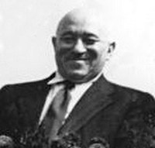
Матяш Ракоші
Генеральний секретар Комуніс-тичної партії Угорщини (1945–1948 р.р.);
Генеральний секретар Угорської партії праці (1948–1956 р.р.).
Нова конституція (1949 р.) написана
за Радянською;
націоналізація промисловості;
колективізація в сільському госпо-
дарстві;
всі форми опозиції були пригнічені
терором і репресіями з боку служб
безпеки (Управління державної без-
пеки).

Slide 6
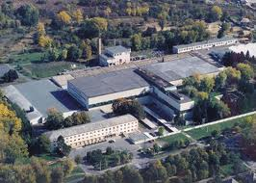
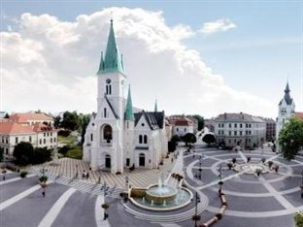
Nagy, Imre - 1896–1958 р.р. Народився 7 червня 1896 у Капошваре в селянській родині. В роки Першої Світової війни служив в Австро-Угорській армії, потрапив у російський полон. Брав участь у більшо-вицькій революції і Громадянській війні. Після війни по-вернувся в Угорщину, але в 1928 р. був змушений бігти до СРСР, де залишався до 1944 р. Настання Червоної армії доз-волило йому повернутися в Угорщину. У 1944–1945 р.р. Надь – міністр землеробства тимчасового уряду, у 1947 р. – член політбюро компартії, у наступні роки – міністр заготівель. Виступав проти примусової колективізації, у 1949–1951 р.р. був виведений зі складу політбюро, однак відновлений в уряді після публічного покаяння
м. Капошваре
ІМРЕ НАДЬ

Slide 7
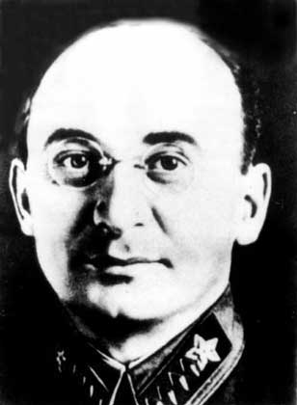
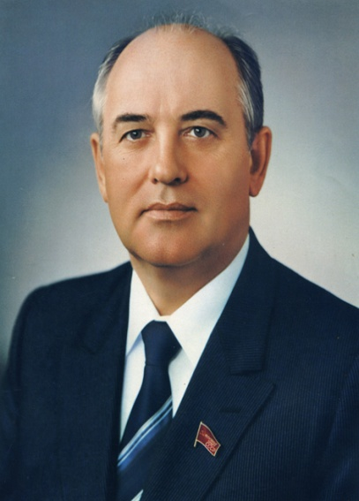
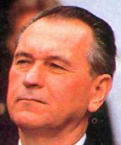
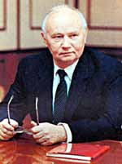
Говорили, що в 1918-м він брав участь у розстрілі царської родини в Єкатеринбурзі, що
в тридцятих він був агентом НКВД;
В післявоєнне угорське керівництво ввійшов як «людину Берії», говорили, що до самого
кінця він залишався членом КПРС і громадянином Радянського Союзу;
Достовірної інформації про нього було так мало, що в 1989 році Грос К., генсек ВСРП,
звернувся до Горбачова М. С. з проханням передати з архівів КДБ у Будапешт матеріали про
Надя І. Копії документів разом із секретною запискою Крючкова були доставлені «угор-
ським товаришам» і розглянуті на пленумі ЦК. Здивовані керівники угорських комуністів
вислухали доповідь Гроса і по його ж пропозиції ухвалили нічого з почутого гласності не
віддавати.
Берія Л.П.
Горбачов М.С.
Гросс К.
Крючков В.А.

Slide 8
Янош Кадар
угор. Kádár János –
26 травня 1912р. — 6 липня 1989р.)
сталініст,
керівник соціалістичної Угорщини з обмеженим суверенітетом (1956р.—1988р.).
дитина Борболи Черманек, невільниці словацько-угорського походження, та солдата Яноша Крецінгера.
Дитинство майбутнього угорського лідера пройшло в скруті і злиднях. Уродженець хорватської Рієки (тоді вільне місто Фіуме)
у складі Транслейтанія, що входила до складу Австро-Угорщини,
за тодішніми законами рідного міста був зареєстрований при народженні під італійським ім'ям Джованні Черманек.

Slide 9
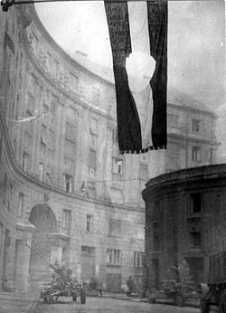
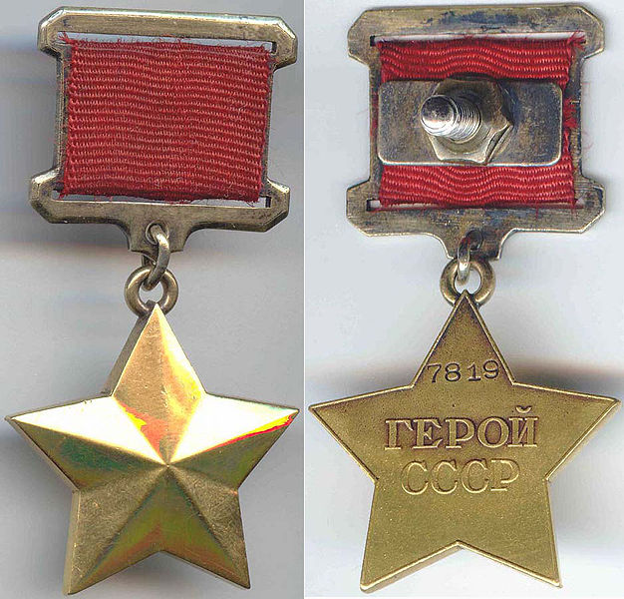
Ставленик СРСР після Угорської Революції
1956р.,
організатор страти прем'єр-міністра Імре
Надя.
Провів в Угорщині помірковано-ліберальні
господарські реформи, допустивши функціону-
вання елементів ринкової економіки.
За надумані подвиги та з пропагандистською
метою удостоєний звання Герой Радянського
Союзу.

Slide 10
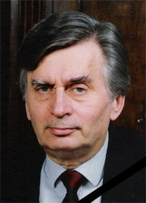
Йожеф Анталл
(угор. Antall József)
(8 квітня 1932 р., Будапешт - 12 грудня 1993 р., Будапешт) - угорський політик, прем'єр-міністр в 1990-93 роках.
Закінчив Будапештський університет, де вивчав угорську мову і літературу, а також історію та архівознавство. Деякий час працював архівістом в Державному архіві.

Slide 11
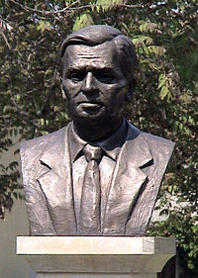
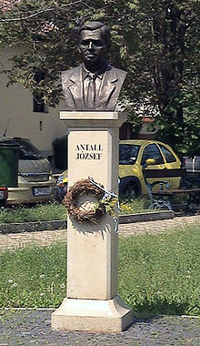
Вчителем у школі, але через своєї участі в повстання
1956 р. позбувся роботи.
Працював бібліотекарем і вивчав історію медицини, в кін -
ці 80-х став активістом - опозиціонером комуністичному уря-
ду Угорського демократичного форуму, а незабаром став його
лідером.
Після перемоги ВДФ на парламентських виборах 1990 р. ста
першим прем'єр-міністром демократичної Угорської Республі-
ки. На цій посаді проводив реформи з лібералізації економіч-
ного і суспільного життя.
12 грудня 1993, перебуваючи на посаді, помер від онкологічної хвороби.

Slide 12
Державний прапор Угорської Республіки складається з червоної, білої і зеленої горизон-тальних смуг. Червоний колір символізує кров угорських патріотів, пролиту в боротьбі за незалежність Угорщини. Білий колір — символ етичної чистоти і благородства ідеалів угорського народу. Зелений колір — символ надії на краще майбутнє країни. Прапор в теперішньому вигляді існує з 1957. Герб Угорщини являє собою розділений вертикально надвоє геральдичний щит. Права (для глядача ліва) частина щита розділена на вісім горизонтальних червоних і срібних смуг, що чергуються. У лівій частині щита в червоному полі срібний шестикінечний хрест, який стоїть на увінчаному золотою короною середньому з трьох зелених горбів (дане зображення є дещо зміненим гербом Словаччини, яка тривалий час входила до складу Угорщини). Щит увінчаний короною святого Стефана. Герб Угорщини в сучасному вигляді затверджений 3 липня 1990 року.

Slide 13
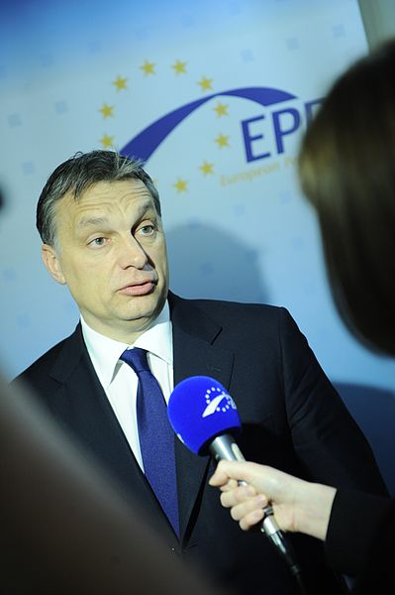
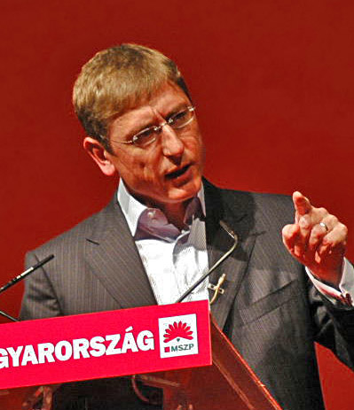
Дюрчань Ференц
прем'єр-міністр Угорщини у 2004-2009 роках, представляє Угорську соціалістичну партію. У мину-лому — комсомольський діяч, в 1990-і роки займався підприємництвом і став однією з найбагатших лю-дей країни.
Орбан Віктор
прем'єр-міністр Угорської Республіки
у 1998-2002 роках і від 2010 р.
Лідер партії Фідес.

Slide 14
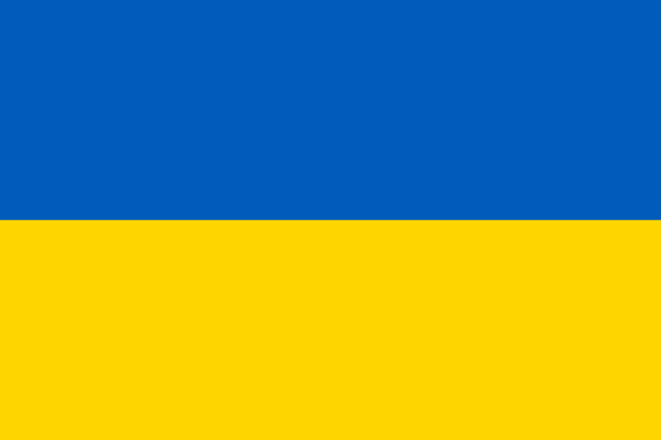
Будапешт першим відкрив посольство в Україні 1991 р.;
стабільне зростання двостороннього товарообігу, який, починаючи з
2001 р., збільшився з 600 мільйонів до 3 мільярдів доларів США.
Угорський банк «ОТР» посідає провідні позиції на фінансовому ринку Ук-
раїни.
Особливе значення має діяльність таких потужних підприємств, як ме-
талургійний комбінат «Дунаферр» в Угорщині та фармацевтичний завод
«Гедеон Ріхтер» в Україні.
Енергетична галузь - Бурштинська ГЕС.
Туристична співпраця між країнами.

Slide 15
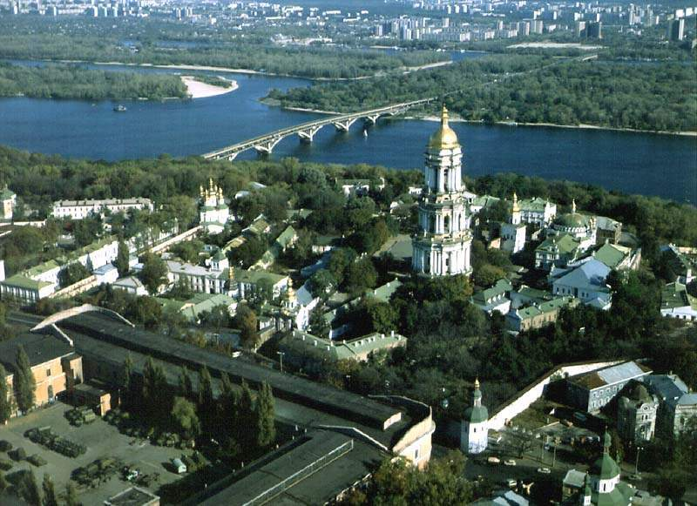
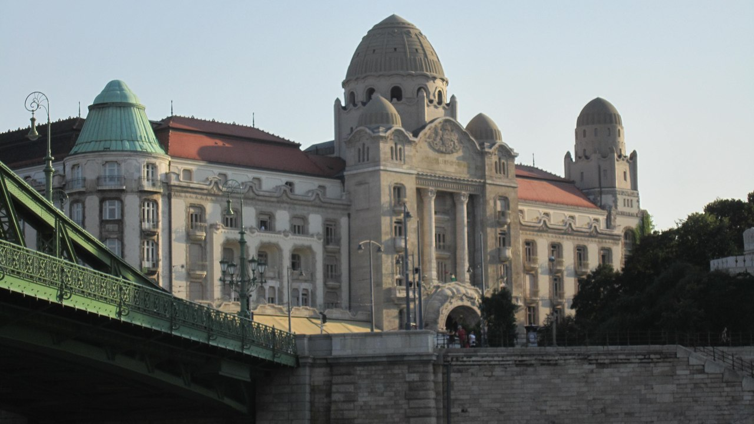
Джерела:
http://orbanviktor.hu
http://www.facebook.coм
http://lenta.ru
http://uk.wikipedia.org
http://ukurier.gov.ua

Slide 16
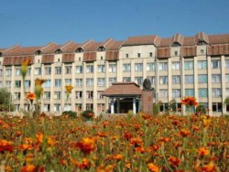
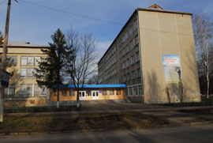
Презентацію на тему “Угорщина після Другої Світової війни” виконали:
Савчин Євген
Калуський політехнічний коледж
Бедрій Назар
ВПУ-7
м.Калуш/2012

